Slide 1

Análise e Gestão de Riscos
Prof. Dr. Bruno Figlioli
Ribeirão Preto
2022

Slide 2
O Instante da Tomada de Decisão
Presente
Tomada de Decisão
Passado
Futuro
Objetivo(s) do processo de tomada de decisões;
Dados da experiência, julgamento e ambiente;
Informações estruturadas e não estruturadas;
Risco, Incerteza e Probabilidades.

Slide 3
Trajetória Realizada

Slide 4
Expectativas
Φ 1
(Conteúdo Informacional 1)
Φ2
(Conteúdo Informacional 2)

Slide 5
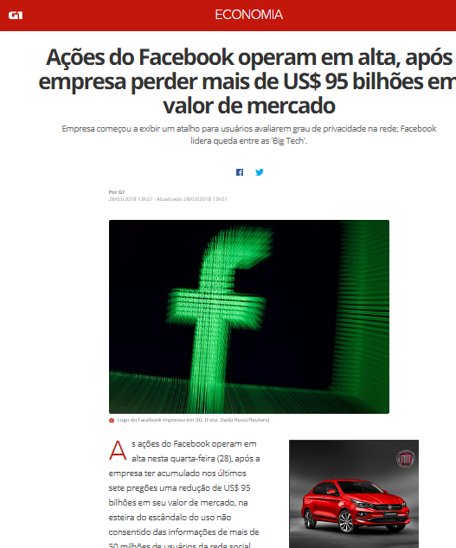
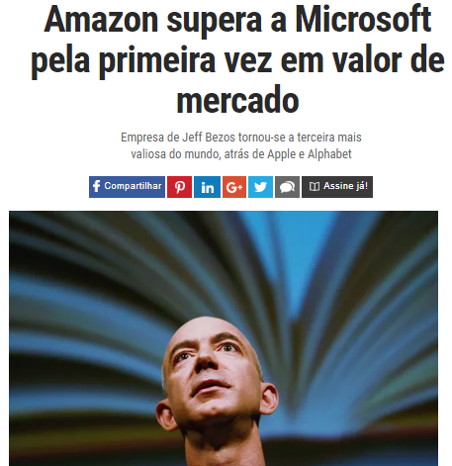
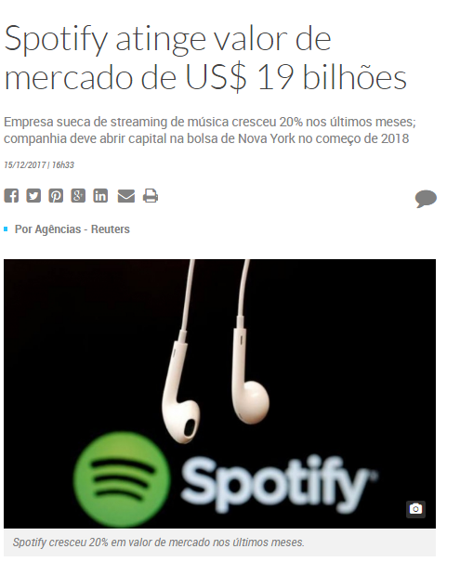
Notícias

Slide 6
O Ambiente Empresarial
Tomador de decisões
Variáveis de Mercado
Variáveis Contábeis
Variáveis Macroeconômicas
Assimetria de informações
Bases de dados
Setor Econômico
Moderna Teoria Financeira
Choques econômicos
Fonte: Pinto et al. (2007) e Damodaran (2012)

Slide 7
Entendendo o Negócio
Principais produtos e mercados
As características de rentabilidade e lucratividade de cada setor
  5 forças de Porter: concorrência, novos entrantes, produtos substitutos, poder de barganha consumidores e fornecedores
Participação de Mercado
  Líder em Custo, Diferenciação ou Enfoque
    Variáveis- Chave
    Geração de Fluxos de Caixa
    Risco Operacional e Risco Financeiro
    Taxas de crescimento
Fonte: Damodaran (2012)

Slide 8
Ciclo de Vida e Avaliação
Empresas Jovens
Crescimento da receita, margem-alvo e probabilidade de sobrevivência.
Empresas com crescimento acelerado
Empresas Maduras
Níveis e qualidade dos investimentos, margens de lucratividade.
Endividamento, pagamento de dividendos.
Valor da empresa em continuidade e descontinuidade, probabilidade de insolvência
Empresas Decadentes
Fonte: Damodaran (2012)

Slide 9
Projetos de Investimentos e a Geração de Riqueza
VPL Projeto 1
VPL Projeto 2
VPL da Firma
Preço das Ações
Geração de Riqueza
VPL Projeto 3

Slide 10
Desempenho do Jogador de Basquete
Elogio ou “Bronca”..O que funciona?
Pontos
Marcados
Elogio
Pontos do Jogador
Média do Jogador
“Bronca”
Tempo (t)

Slide 11
O que é incerteza?
As incertezas refletem nossa ignorância acerca de resultados futuros (ex: investimentos; clima...)
Envolve fatores até então desconhecidos.
Ausência de informações objetivas – Decisão baseada no feeling (subjetiva)
Fonte: SIQUEIRA, José de Oliveira. Introdução à Gestão do Risco. Pesquisa, v. 6, n 3, p. 19-25, (2003)

Slide 12
Equação Fundamental
E(Ret) = Risk free + prêmio pelo risco
Avaliação de empresas;
Avaliação de projetos;
Tomada de crédito;
Decisões de investimento em capital de giro e fixo

Slide 13
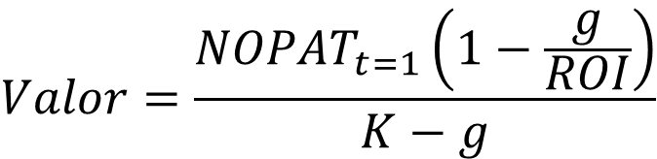
Crescimento Verus Rentabilidade
Lucro Operacional | 0
Custo de Capital | 9%
 | 8% | 0.00 | 0.00 | 0.00 | 0.00
Crescimento (g) | 6% | 0.00 | 0.00 | 0.00 | 0.00
 | 3% | 0.00 | 0.00 | 0.00 | 0.00
 |  | 7% | 9% | 13% | 25%
 |  | ROI
$$Valor=\frac{{NOPAT}_{t=1}\left(1−\frac{g}{ROI}\right)}{K−g}$$
Excel- 3

Slide 14
NOPAT
DRE |  | R$
Receita de Vendas |  | 170,600
(-) CMV |  | 78,200
(=) Lucro Bruto |  | 92,400
(-) Despesas Operacionais: administrativas, gerais e de vendas |  | 58,600
(+) Receitas financeiras |  | 13,900
(+-) Receita de Equivalência Patrimonial (REP) |  | 2,100
(+) Outras Receitas Operacionais |  | 1,700
(-) Outras Despesas Operacionais |  | 6,200
(=) Lucro Operacional Amplo antes IR/CSLL |  | 45,300
(-) Provisão IR (45.300 - 2.100) * 0,225 |  | 9,720
(=) Lucro Operacional Amplo Após IR (NOPAT) |  | 35,580
(-) Despesa Financeira | 11,500
(+) Benefício Fiscal (11.500 * 0,225) | 2,588
(=) Despesa Financeira Líquida |  | 8,912
(=) Lucro Líquido |  | 26,668

Slide 15
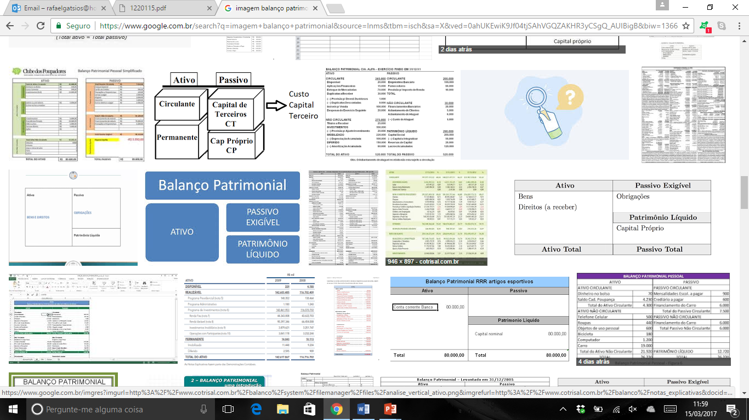
Risco Operacional
Risco Financeiro

Slide 16
Fluxo de Caixa da Empresa
Pagamentos de contas
Fluxos de Investimentos
Mão de Obra
Salários
a pagar
Salários
a pagar
a pagar
Compra
Ativos
Imobilizados
Pagamentos
de Contas
Venda
Matéria
Prima
Duplicatas
a pagar
Depreciação
a crédito
Participações
societárias
Produtos em
Processo
Despesas
indiretas
Compra
C
A
I
X
A
Produtos
Acabados
Venda
Fluxos de Financiamentos
Despesas
operacionais
Empréstimos
Dívida
(de curto e longo
prazo)
Pagamento
Quitação
Imposto de
Renda
Restituição
Vendas
Vendas à vista
Venda de ações
Recompra de ações
Patrimônio
Líquido
Duplicatas a
Receber
Pagamento de dividendos
Recebimento das Vendas a crédito
em dinheiro
Fluxos Operacionais

Slide 17
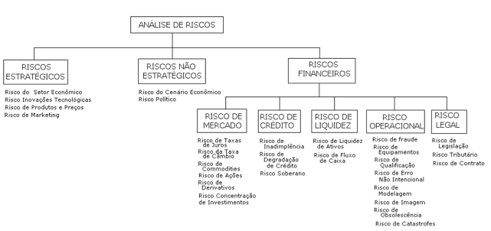
Tipologias - RISCO

Slide 18
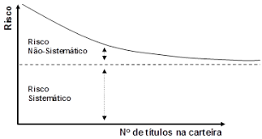
Diversificação do Risco

Slide 19
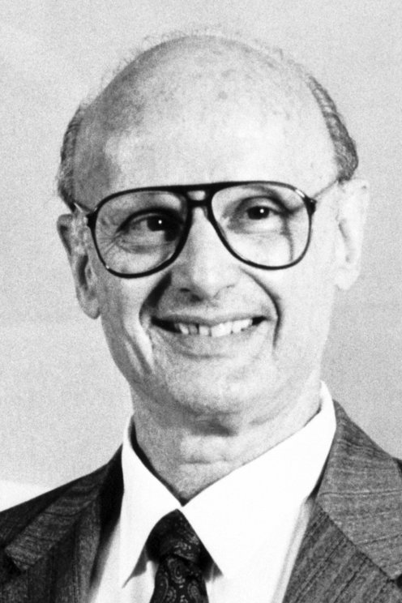
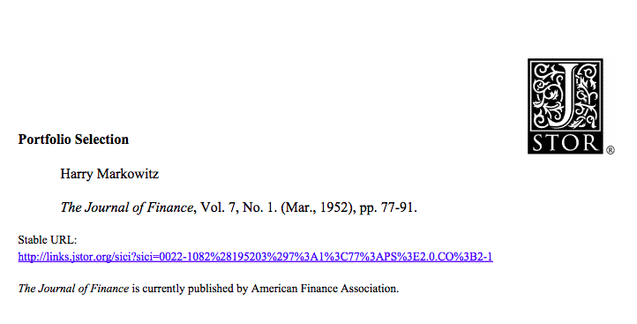
Harry Markowitz
Fonte: Google Imagens
The Journal of Finance – Portfolio Selection - Harry Markowtiz (1952), v.7, n.1, p. 77-91

Slide 20

Gerenciamento

Slide 21
O que é Gerenciamento de Riscos?
Gestão de Riscos é uma parte integrante do planejamento de negócios
Next

Slide 22
Componente Inerente ao Risco – Probabilidade
Probabilidade é a chance de ocorrência de um determinado evento
C
B
A

Slide 23
19
Nível de Produção
Performance dos Colaboradores
Taxas de Juros
Crescimento Econômico
Nível de Vendas
Nível de Custos

Slide 24
Risco Financeiro
Risco: a elevação da taxa de juros altera a geração de fluxos de caixa
Transferir o risco para uma taxa de juros fixa
Fluxo de Caixa

Slide 25
Colaboradores
Risco: Custo da mão-de-obra contratada
Redução de riscos:
-Reuniões regulares
-Programas de treinamento
-Nível e estrutura de remuneração

Slide 26
Risco Ambiental
Risco: Danos ambientais
Reducão do risco:
-Educação
-Sistemas de monitoramento
-Compliance
-Adequação às melhores práticas de sustentabilidade empresarial

Slide 27
Risco de Produção- Lavoura
Risco: Evento climático ruim causando o resultado indesejável à colheita do milho
Transferir o risco via seguro da colheita
95
160
195

Slide 28
Colaboradores
Risco: projeto com elevadíssimo potencial de acidentes com colaboradores
Rever todo o projeto em questão de segurança aos colaboradores

Slide 29
Postura Frente aos Riscos
Reduzir
  Reduzir a probabilidade que aconteça um determinado evento;
  Reduzir o impacto caso o evento ocorra;
Transferir
  Transferir o custo de um determinado evento para outros agentes;
Evitar
  Não assumir determinados tipos de riscos;
Não fazer nada
  Não gerencie o risco e esteja pronto para arcar com as consequências

Slide 30
Gestão de Riscos: Abordagem de Opções- Upside Risk
Opção de Compra
Preço Strike
Preço Spot

Slide 31
Como Gerenciar Riscos???
Etapa 1: Identificar os riscos assumidos
Etapa 2: Avalie
  A probabilidade de ocorrência
  Quais são as consequências?
Etapa 3: Postura frente ao risco
  reduzir, transferir, evitar, não gerenciar, ou alguma combinação
Etapa 4: Implementar
Etapa 5: Controle
  Monitore as estratégias de gerenciamento de riscos

Slide 32
Voltando ao Exemplo da Simulação
Desmembrando o CPV
Estoque inicial de produtos em fabricação, 1 de janeiro |  |  | 350.000
Custo de produção durante o ano
Materiais diretos
Estoque inicial, 1 de janeiro | 200.000
(+) Compras | 800.000
(=) Materiais diretos disponíveis | 1.000.000
(-) Estoque final de materiais diretos, 31 de dezembro | 150.000
(=) Materiais diretos utilizados na produção |  | 850.000
(+) Mão-de-obra direta |  | 700.000
(+) Custos indiretos de fabricação |  | 1.850.000
(=) Custos de produção incorridos durante o ano |  |  | 3.400.000
Custo total dos produtos em fabricação durante o ano |  |  | 3.750.000
(-) Estoque final de produtos em fabricação, 31 de dezembro |  |  | 400.000
(=) Custo dos produtos fabricados durante o ano |  |  | 3.350.000
(+) Estoque inicial de produtos acabados, 1 de janeiro |  |  | 920.000
(=) Produtos acabados disponíveis para venda |  |  | 4.270.000
(-) Estoque final de produtos acabados, 31 de dezembro |  |  | 1.460.000
(=) Custo dos produtos vendidos |  |  | 2.810.000

Slide 33
Componentes do CPV
Eficiência no emprego dos Materiais
Gestão de Estoques
Engenharia do Produto
Materiais Diretos
Salários e Tributos;
Critérios de segurança e motivação
Treinamento
Mão de Obra Direta
Gastos (diretos e indiretos) na fabricação dos produtos
Outros Gastos de Fabricação
Salários e Tributos
Questões de controle e avaliação do desempenho
Mão de Obra Indireta

Slide 34
Probabilidade do Evento Versus Impacto Potencial
Relação custo-benefício
Ação Imediata
Alta
Probabilidade do Evento
Ação não requerida
Acão Requerida
Baixa
Baixo
Alto
Impacto Potencial

Slide 35
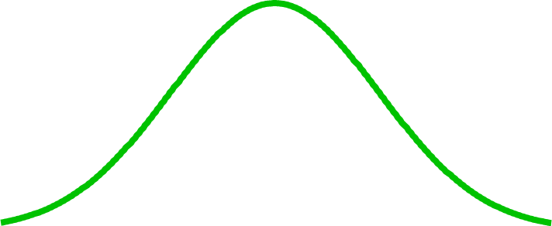
Implementação e Controle
Emprego de Materiais na Fabricação

Slide 36
Processo de Gestão de Riscos:
Implementação e Controle
Os gerentes de risco devem monitorar as atividades e processos para determinar à adequação das premissas de planejamento e a eficácia das medidas tomadas para tartar o risco.
Os métodos podem incluir avaliação de dados, auditoria, consultoria, medição de conformidade, entre outros.
Communique as Ações e Planos
Next

Slide 37
Gestão de Risco: Preferência pelo Risco
Aversão ao Risco
Neutralidade ao Risco
Busca pelo risco
A decisão “correta” depende de vários fatores
Operações
Preferências do tomador de decisões

Slide 38
Ecossistema de Gerenciamento de Riscos
Colaboradores
Analistas de Dados
Consultores internos e
externos
Controllers
Supervisores
Advogados
Auditores
Consumidores
Fornecedores
Analistas de investimentos

Slide 39
Gestão de Riscos: Sumarizando
Entender os vetores de performance;
Incrementar a qualidade do processo de avaliação e controle;
Identificar possíveis vantagens competitivas;
Estratégias operacionais e financeiras;
Identificar performance de linha de produtos, regiões e marcas;
Promover a discussão dos riscos assumidos;
Diagnosticar à posição econômico-financeira em comparação com os principais competidores;
Avaliação de projetos.

Slide 40
Obrigado!!!
figlioli@usp.br

